Slide 1
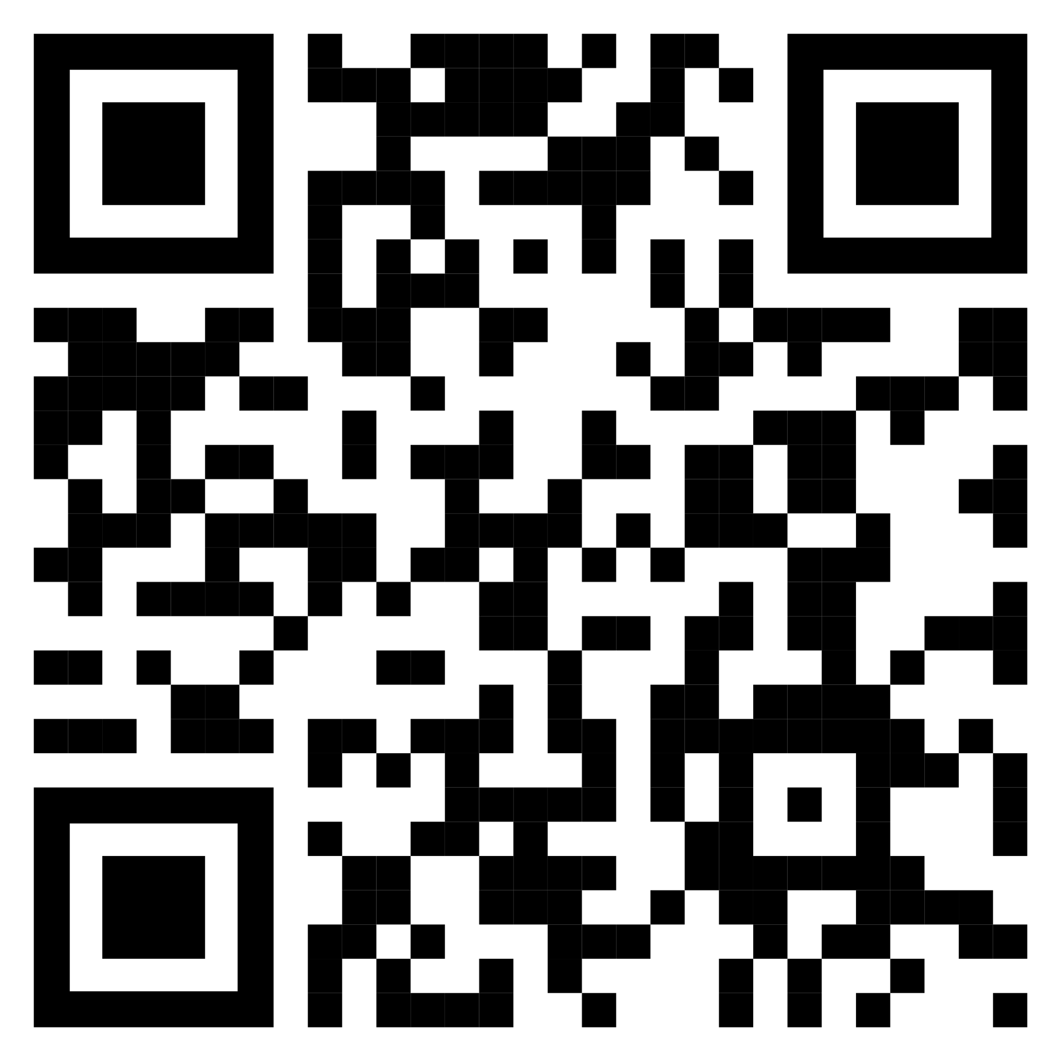
Кейс №4. Онлайн-кейс
В СЗН обратилась Левина Ирина Петровна
Отсканируйте QR-код
Вступите в телеграм-чат
Предложите свои варианты
Ирина Петровна
48 лет
Домохозяйка
Профессиональное образование, медсестра
20 минут
Перерыв в трудовой деятельности >20 лет
Ирина Петровна попросила помощи в трудоустройстве и рассказала о своей сложной жизненной ситуации.
У Ирины Петровны есть профессиональное образование (медсестра), но она никогда по нему не работала: перерыв в трудовой деятельности более 20 лет.
После окончания училища вышла замуж и была домохозяйкой. Брак распался и остро нужна работа.
предложите максимально эффективные решения
аргументируйте свою позицию
приведите примеры из практики
Как помочь Ирине Петровне?
Какие услуги и сервисы можем предложить?

